Slide 1
Audit Carrefour
Magasin : Dorra Sousse
28 novembre 2018
Mme Meriam CHOUCHENE

Slide 2
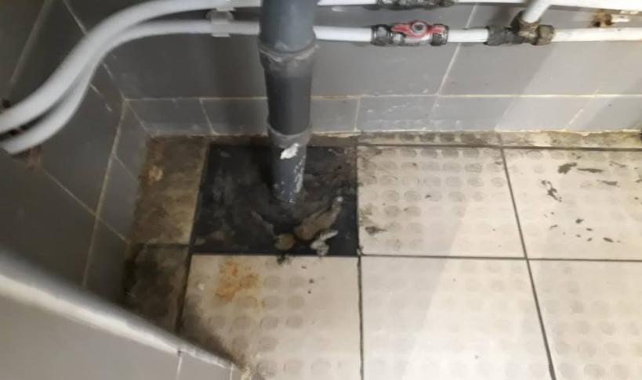
Poissonnerie: La canalisation est bouchée au poste lave-mains

Slide 3
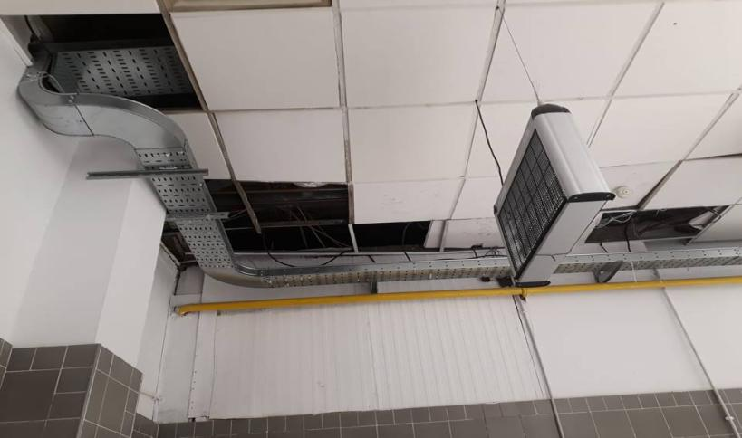
Poissonnerie: Le faux plafond est non protégé, le DEIV est non fonctionnel

Slide 4
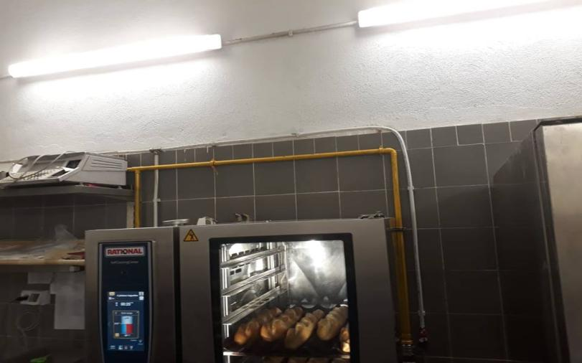
Pâtisserie: Le four n’est pas branché à la hotte

Slide 5
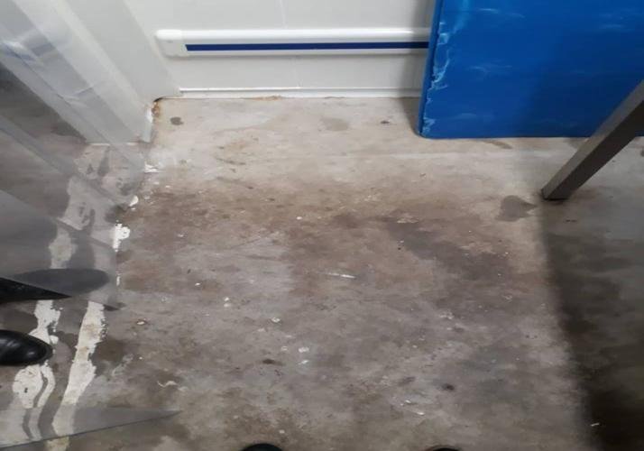
Pâtisserie: Le revêtement du sol n’est pas facilement nettoyable

Slide 6
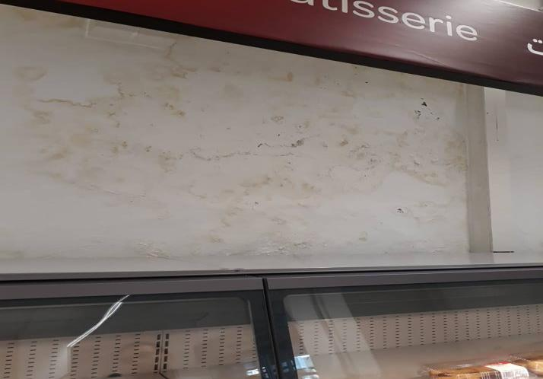
Pâtisserie: Présence de trace de fuite derrière le meuble froid

Slide 7
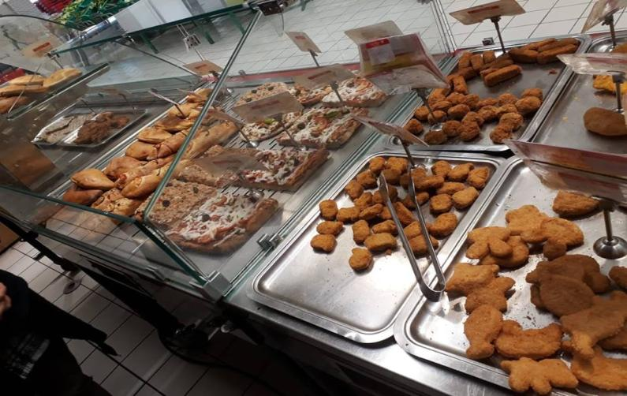
Traiteur: le meuble d’exposition est partiellement protégé

Slide 8
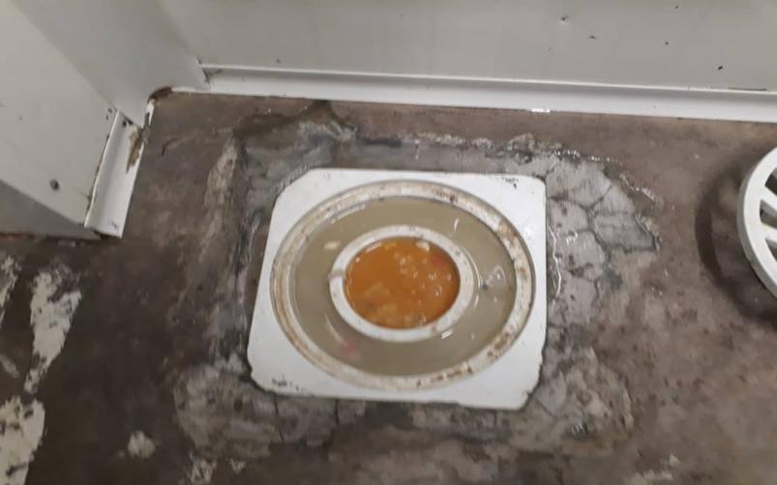
Traiteur: bouchage du siphon de la plonge

Slide 9
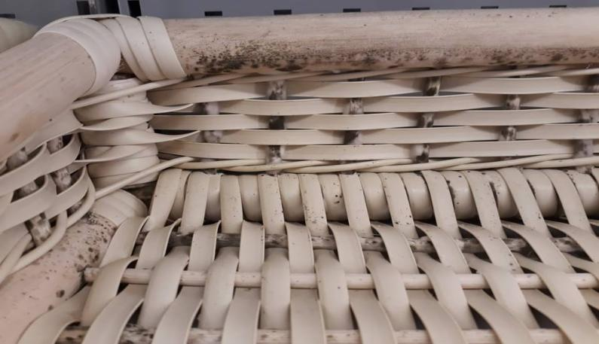
Fromage: Développement de moisissures sur les paniers de fromage

Slide 10
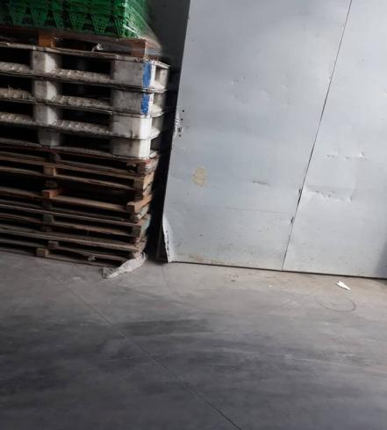
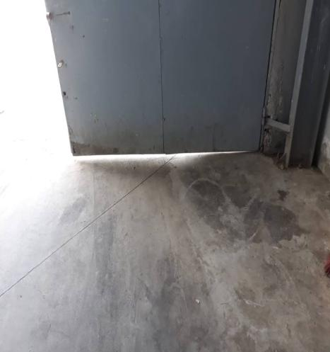
Réception: la porte du quai de réception est défoncée et manque d’étanchéité.

Slide 11
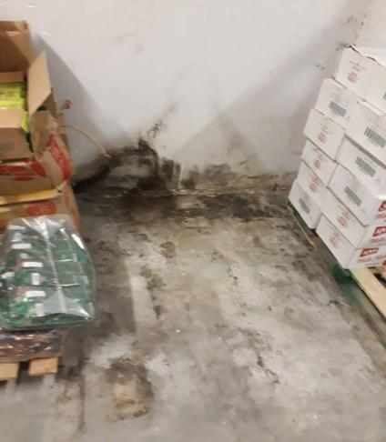
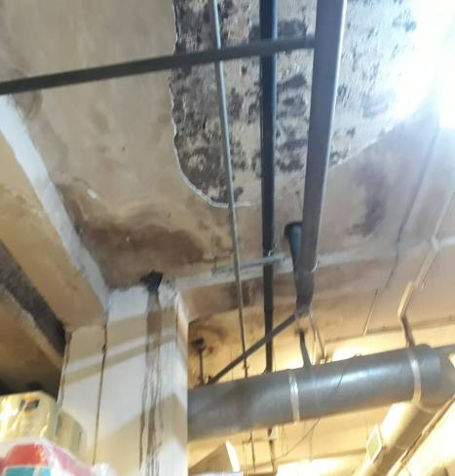
PGC: présence de traces d’infiltration d’eau au plafond et aux murs de la réserve

Slide 12
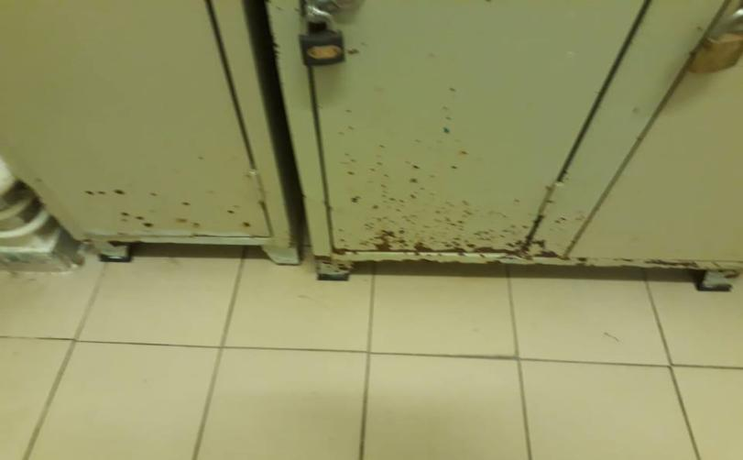
Vestiaires hommes: présence de rouille sur les casiers

